Slide 1

Visite à l’EPHAD Chantemerle
Saint Junien

Slide 2
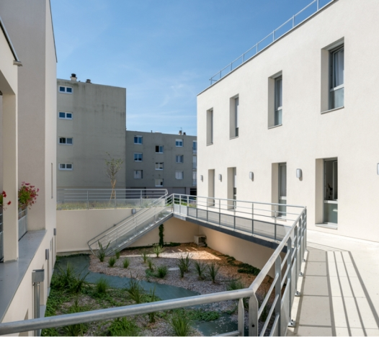


Slide 3
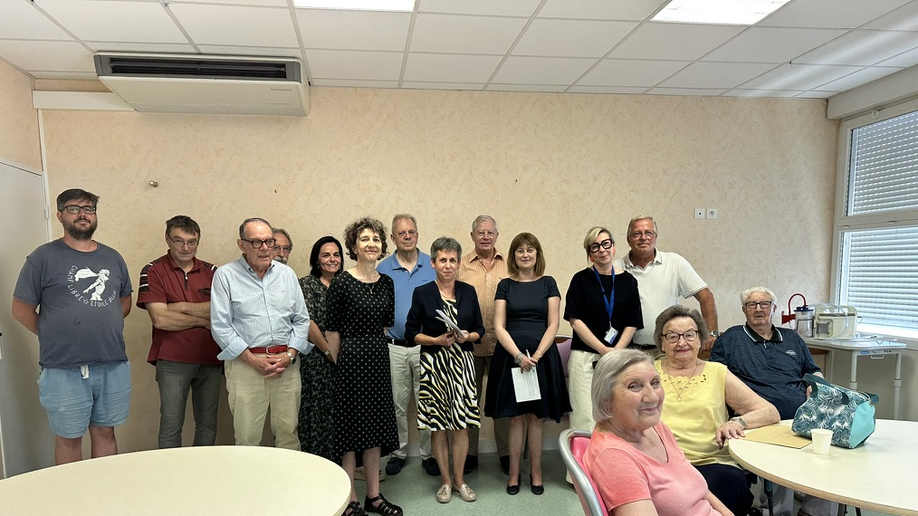
Rendez-vous est donné la directrice hôpital, les résidents, le délégué de la POL, le Club

Slide 4
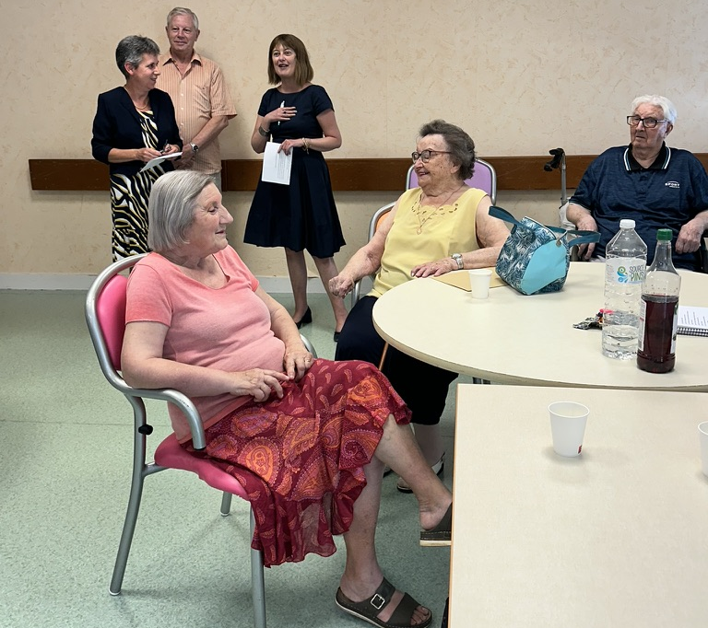
Madame la Directrice
Présente le projet d’équipement destine aux residents pour amménager une pergola avec du mobilier.

Slide 5
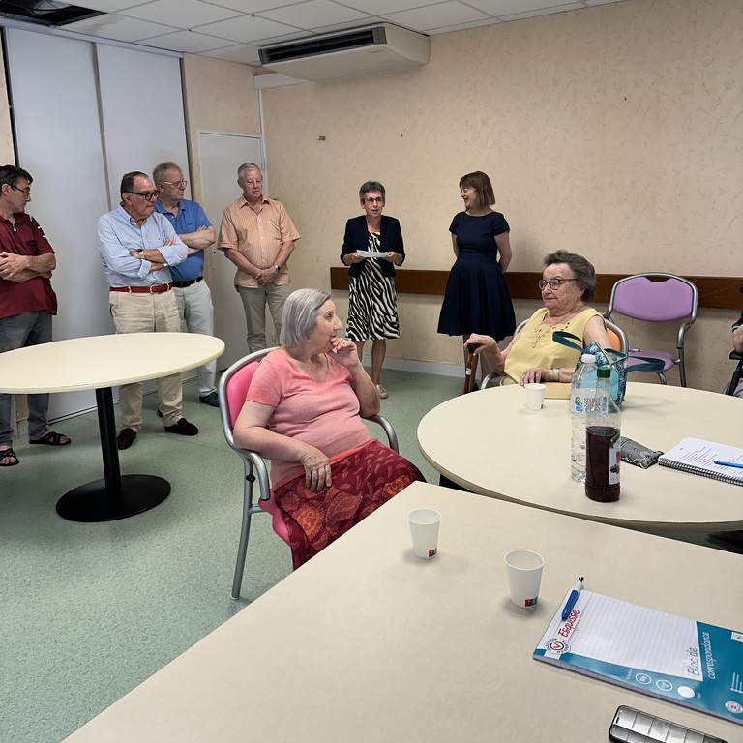

Slide 6
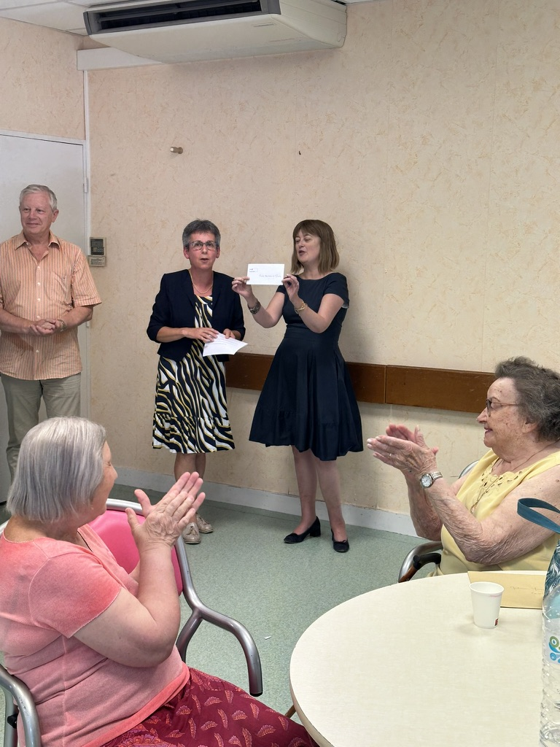
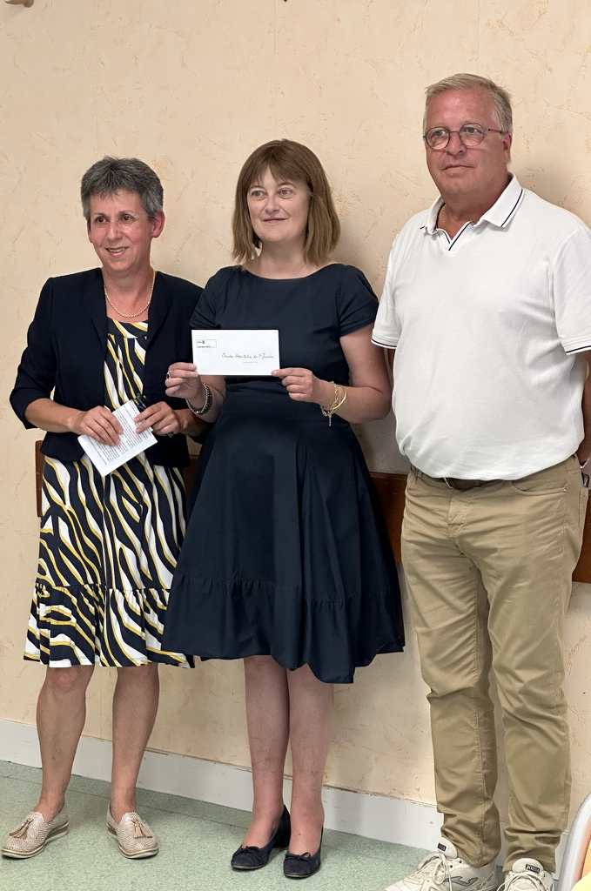
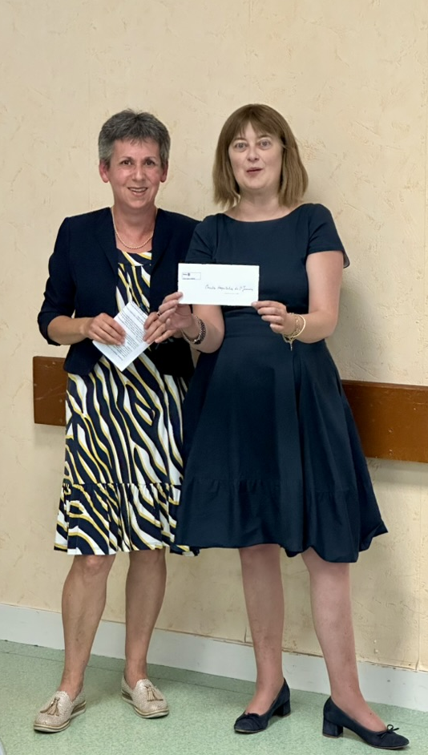
Remise du chèque
Un projet soutenu qui recueille l’assentiment des résidents

